Slide 1
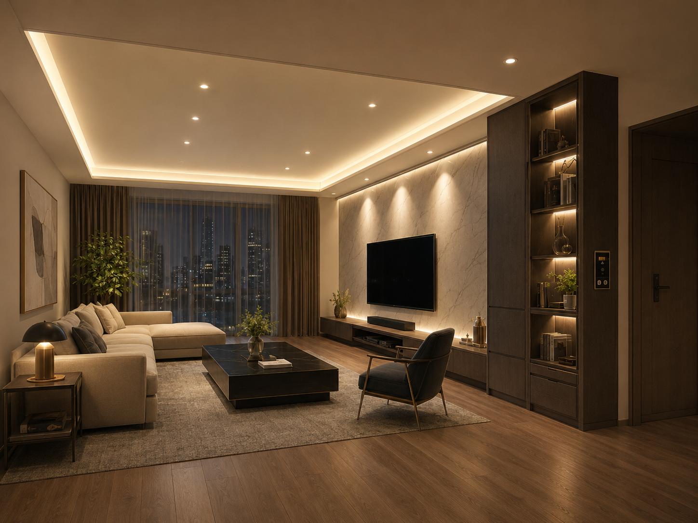
Kano 数据驱动的居家照明方案
自然渐进式
柔光系统
从日常活动到睡眠起居，
以自然漫光、睡前缓降光和夜起路径光，
构建连续、舒适、低刺激的家庭照明体验。
日常基础照明 / 睡眠与起居
自然渐进式柔光系统
01

Slide 2
Kano 洞察：舒适基础光是底盘，交互与氛围形成加分项
日常基础照明｜1093 次
睡眠与起居｜433 次
关键需求与 Kano 类型
关键需求与 Kano 类型
照明与色调 O
40.0%
照明与色调 O
56.4%
交互功能 I
12.3%
交互功能 A
21.5%
风格设计 A
10.9%
形体造型 A
4.8%
形体造型 O
9.8%
视觉舒适 O
4.6%
视觉舒适 O
9.8%
色彩 A
3.9%
洞察
O 型集中在照明与舒适：基础光必须稳定、均匀、自然。
洞察
照明与色调占比最高，需降低刺激并转向暖光。
A 型用于强化墙面、边界与材质层次。
交互功能为 A 型，适合转译为夜起感应与床头控制。
Kano 转译逻辑
O：优先保证体验底线与一致性｜A：塑造亮点与记忆点｜I：基础可用即可，避免过度投入
自然渐进式柔光系统
02

Slide 3
方案主线：自然渐进式柔光系统
把 Kano 中的 O 型基础体验和 A 型亮点体验，转译为三段连续灯光：日常清晰、睡前放松、夜起安全。
自然漫光之家
睡前缓降光
安心夜起路径
回应照明与色调、视觉舒适的 O 型需求
回应低刺激、暖光、睡前放松诉求
回应交互功能 A 型亮点需求
以天花漫射光和边界柔光
主光逐步退出，床头暖光接管
低位感应光只照亮地面和脚边
提供舒适、均匀、自然的基础亮度
让空间从活动过渡到睡眠状态
避免直射眼睛，保留睡意
主光 3500K–4000K｜150–300lx
床头暖光 2700K｜≤30lx
路径光 2200K–2700K｜5–15lx
设计原则
明亮但不刺眼｜暖而不商业化｜低位路径不照眼｜分区调光匹配真实居家动作
自然渐进式柔光系统
03

Slide 4
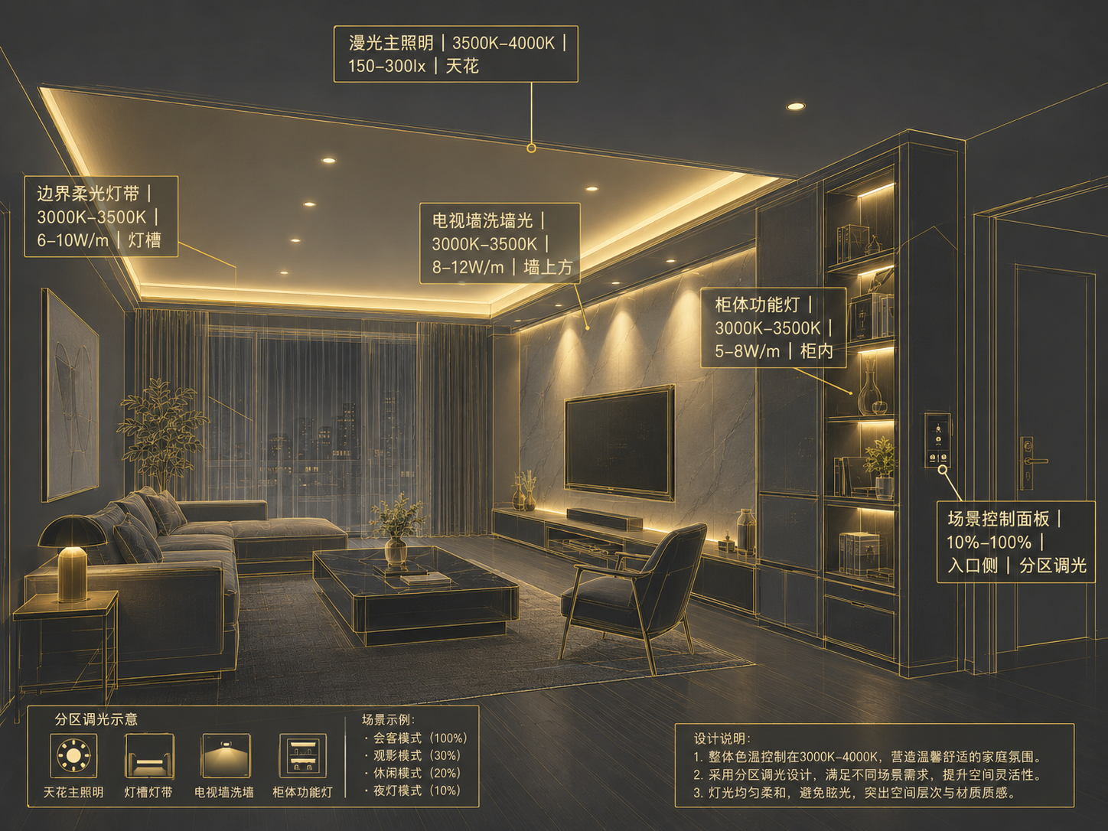
图 1｜日常基础照明：客厅 / 起居空间
目标：柔和、均匀、自然，满足日常活动与视觉舒适。
漫光主照明
边界柔光
电视墙洗墙
柜体功能光
3000K–4000K｜150–300lx｜分区调光 10%–100%
自然渐进式柔光系统
04

Slide 5
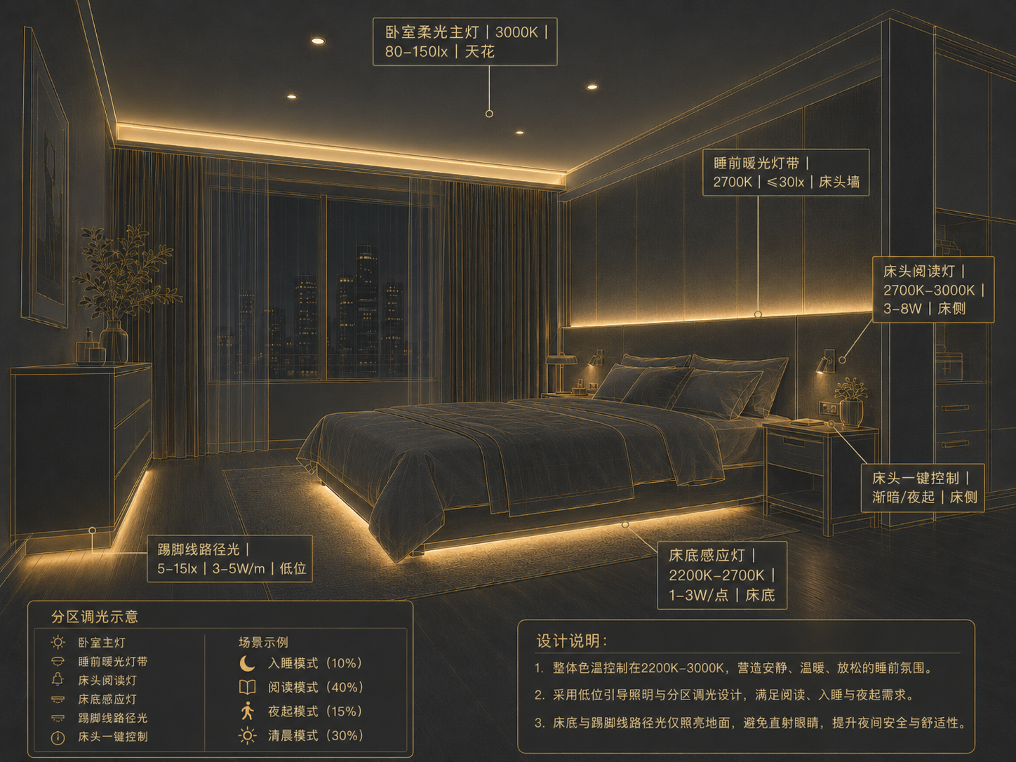
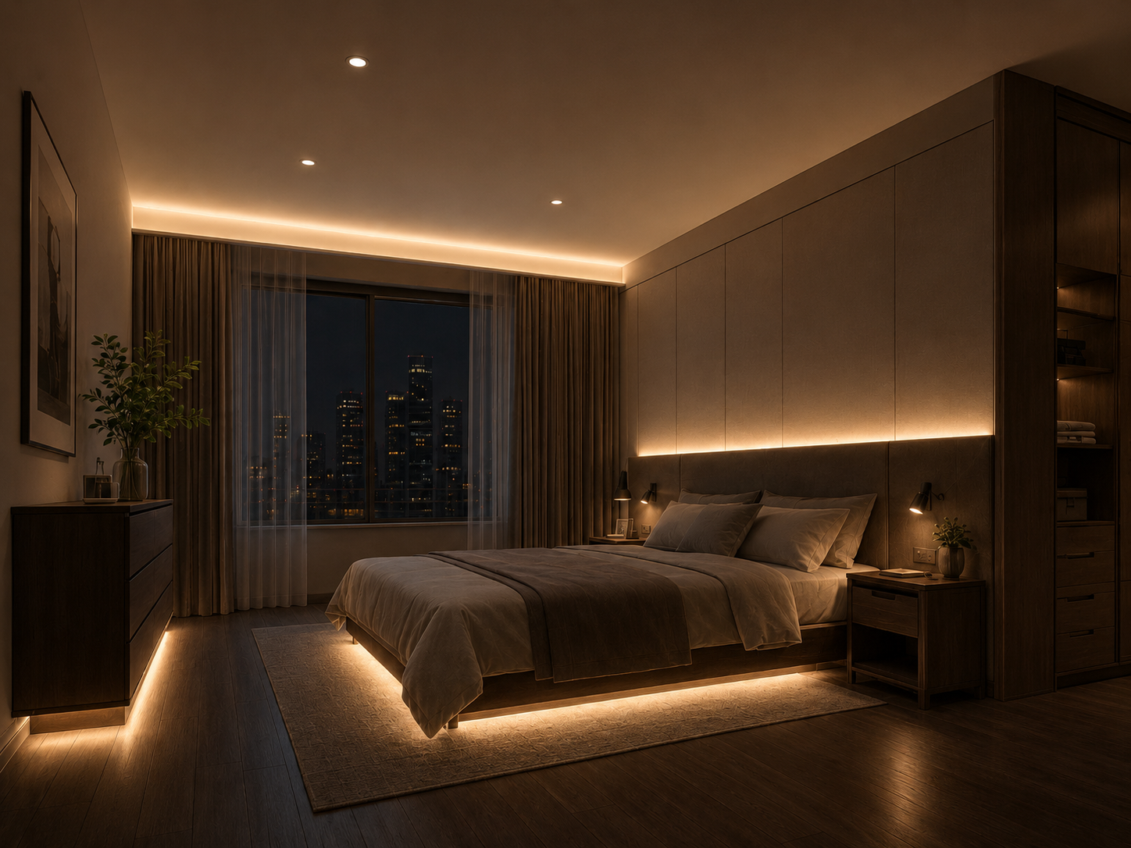
图 2｜睡眠与起居：卧室
目标：低刺激暖光、睡前放松、夜起便利，不打断睡意。
睡前暖光
床头阅读
床底感应
踢脚路径
2200K–3000K｜≤30lx 入睡｜5–15lx 夜起路径
自然渐进式柔光系统
05

Slide 6
结论
以 Kano 高关注项为依据，方案不追求装饰化灯效，而是把舒适、自然、便利转化为可落地的居家照明层级。
日常基础
漫光主照明 + 边界柔光，保证均匀基础亮度。
视觉舒适
电视墙洗墙降低明暗反差，减少刺眼感。
睡前放松
床头暖光低照度接管，主光逐步退出。
夜起便利
床底与踢脚路径光只照地面，不照眼睛。
形成一套从客厅日常活动到卧室睡眠起居的连续柔光体验，适合真实家庭长期使用。
自然渐进式柔光系统
06

